Slide 1
পরিচিতি
মোঃ রুকুনুজ্জামান ব্যাপারী
সহকারী শিক্ষক (কৃষি শিক্ষা)
হলোখানা দ্বিমূখী উচ্চ বিদ্যালয়
কুড়িগ্রাম সদর, কুড়িগ্রাম।

Slide 3
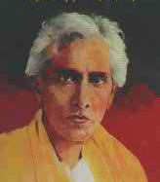
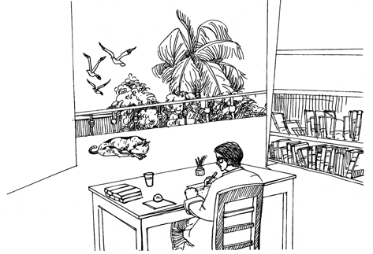
অতিথির স্মৃতি
শরৎচন্দ্র চট্টপাধ্যায়

Slide 4
শিখনফল
এই পাঠ শেষে শিক্ষার্থীরা-
লেখক পরিচিতি বলতে পারবে।
নতুন নতুন শব্দের অর্থ বলতে পারবে।
লেখকের দেওঘরে যাওয়ার কারণ বলতে পারবে।

Slide 5
লেখক পরিচিতি
জন্মঃ ১৮৭৬খ্রিস্টাব্দ।
জন্মস্থানঃ পশ্চিমবঙ্গের হুগলি জেলার দেবানন্দপুর গ্রামে।
শরৎচন্দ্র চট্টপাধ্যায়
উপাধিঃ ডি.লিট
উপন্যাসঃ বড়দিদি, পল্লিসমাজ, দেবদাস, শ্রীকান্ত, গৃহদাহ, পথেরদাবি, দেনাপাওনা, শেষ প্রশ্ন।
মৃত্যুঃ ১৯৩৮খ্রিস্টাব্দে কলকাতায়।

Slide 6
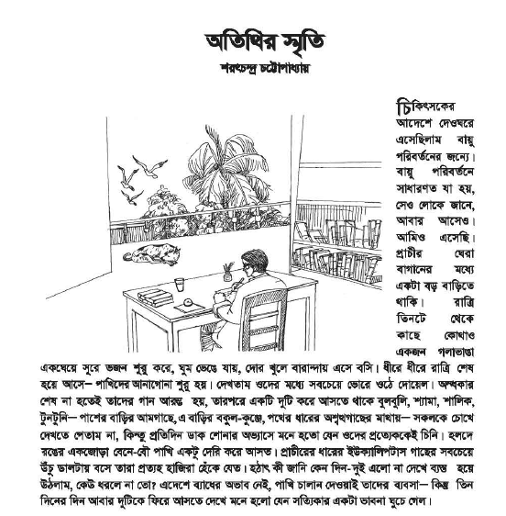

Slide 7
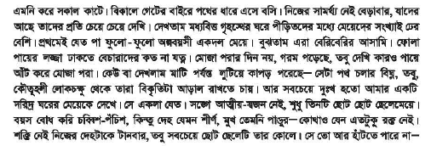
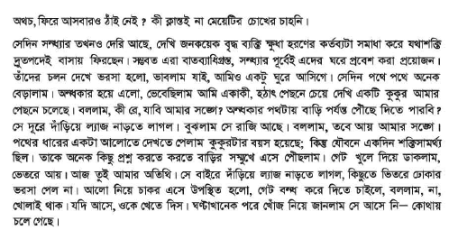

Slide 8
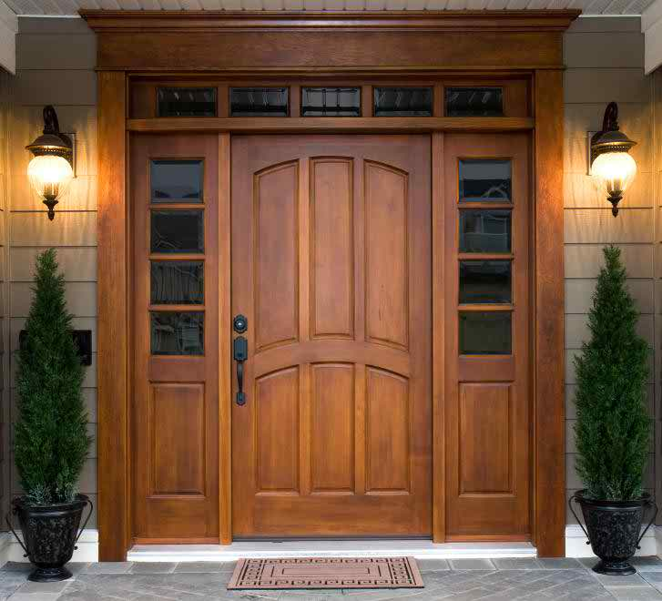
শব্দার্থ
দোর

Slide 9
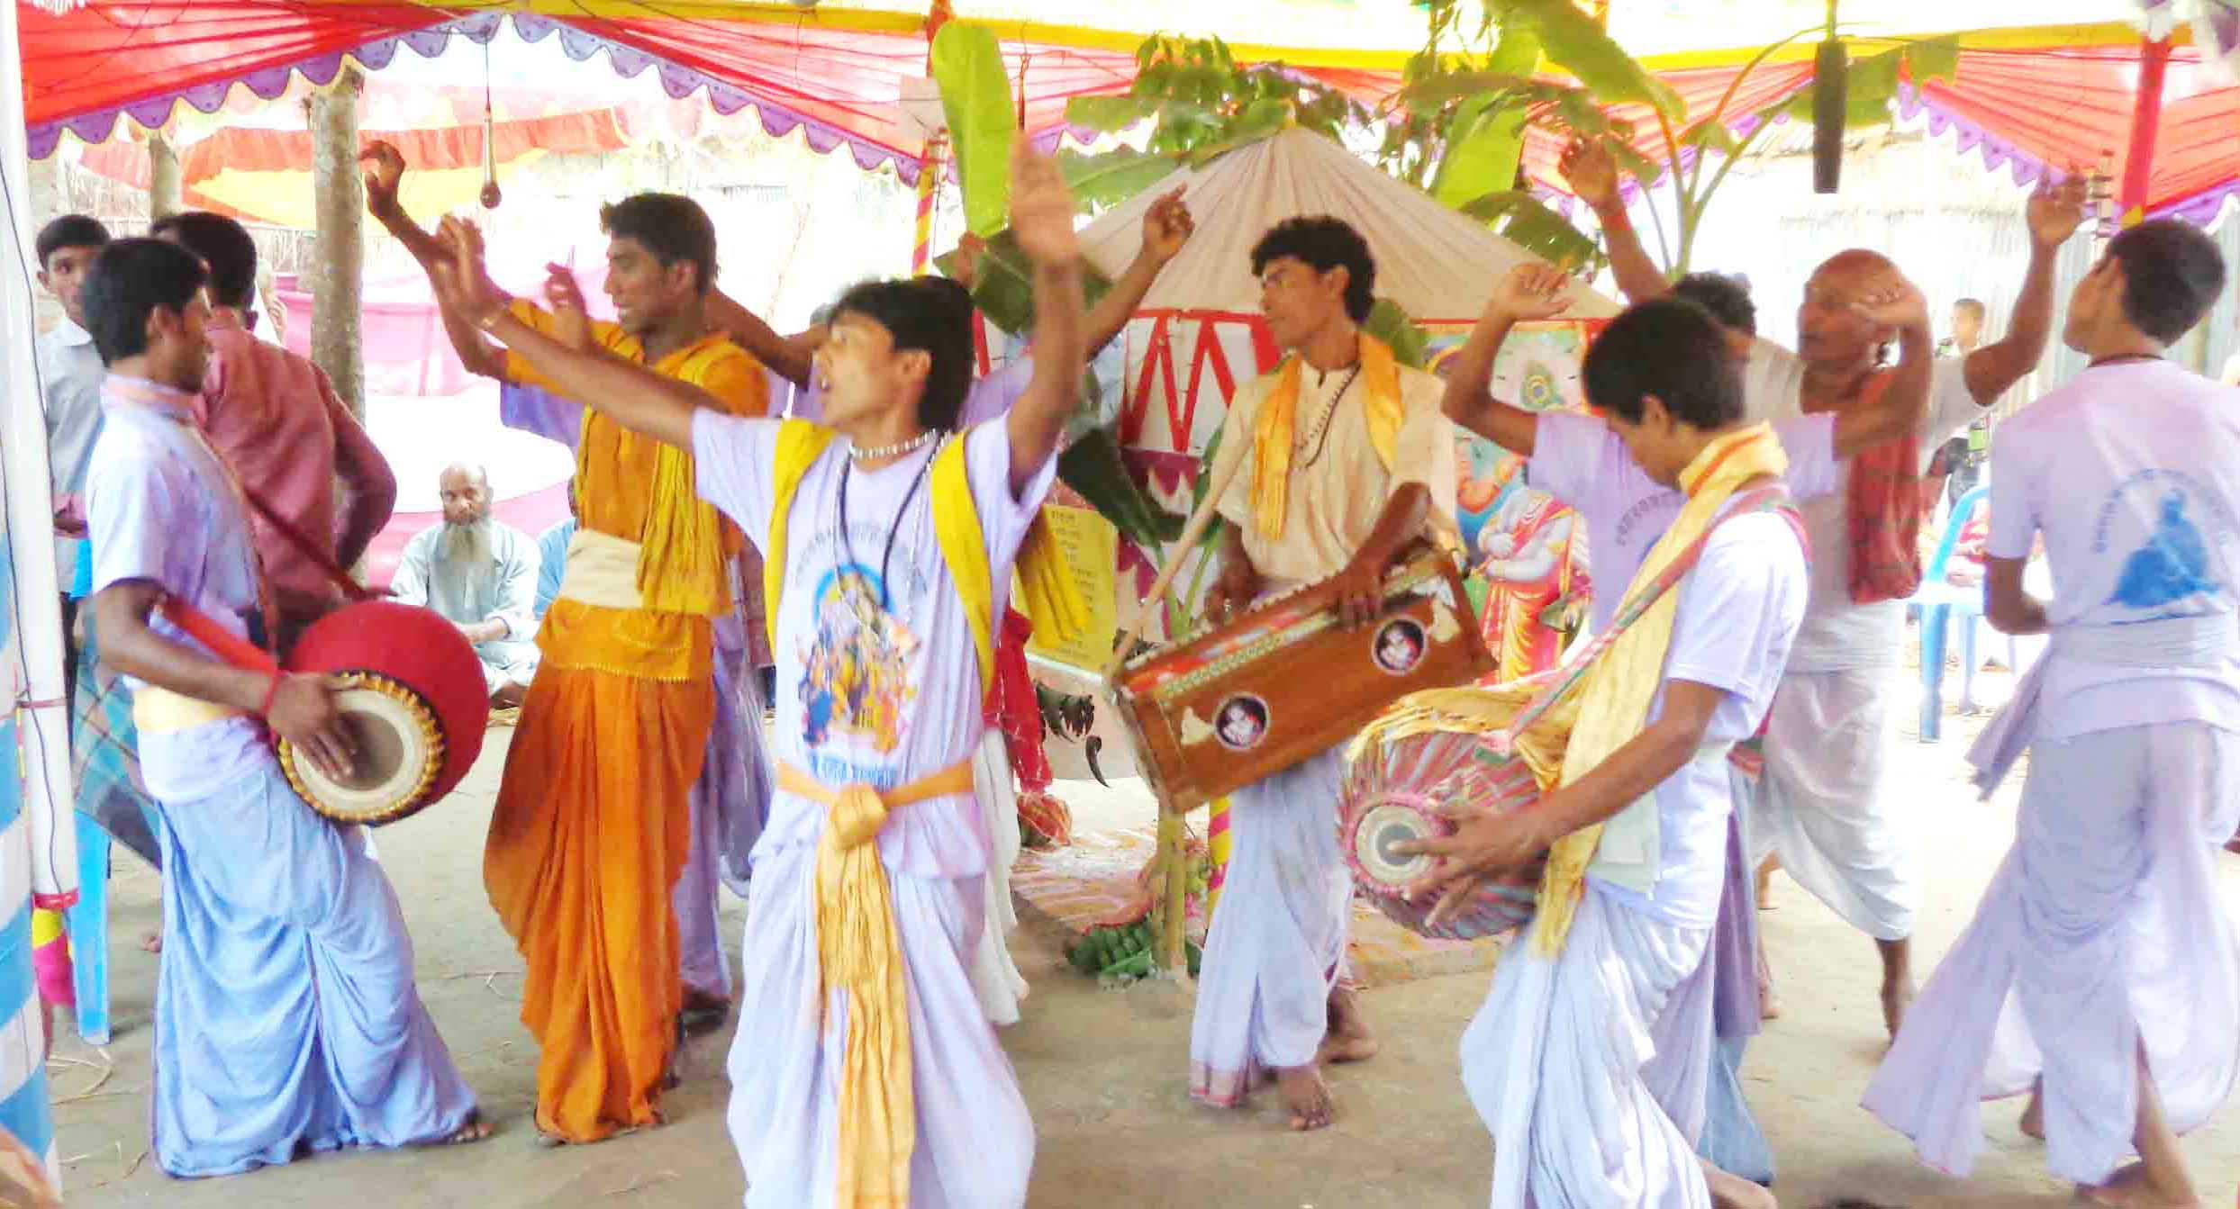
ভজন

Slide 10
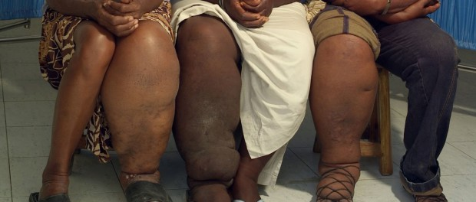
বেরিবেরি

Slide 11
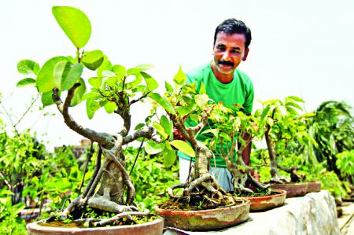
মালী

Slide 12
